Slide 1


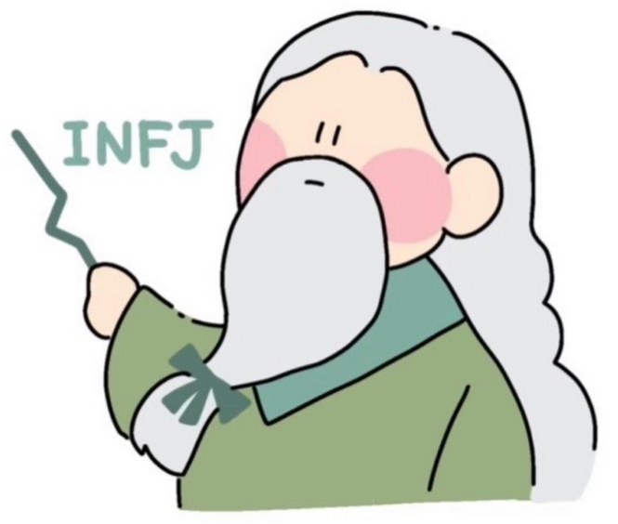


セッション1
セッション2
セッションリセット，
人格切り替え
LLMに不信感
不信感のリセット
ユーザ
人格A
ユーザ
人格B
対話に行き詰まる
対話の再スタート

